Slide 1
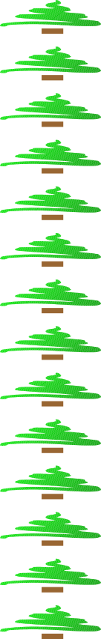



Lớp 7
Tiết: Toán hình
GVBM: Nguyễn Thị Hằng

Slide 2
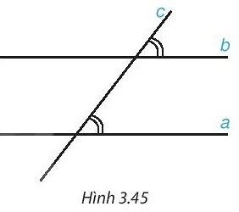

Trong Bài 10, ta dùng cách đo đạc để kiểm nghiệm tính chất sau:
“Nếu một đường thẳng cắt hai đường thẳng song song thì hai góc đồng vị bằng nhau”.
Tuy nhiên, đo đạc chỉ cho kết quả gần đúng và trong trường hợp cụ thể.
Vậy có cách nào khác để chắc chắn tính chất đúng cho mọi trường hợp không?

Slide 3
Tiết 9 - BÀI 11: ĐỊNH LÍ VÀ CHỨNG MINH ĐỊNH LÍ
(1 Tiết)
Mục tiêu của bài:
- Nhận biết một định lí, giả thiết, kết luận của định lí.
- Làm quen với chứng minh định lí.

Slide 4

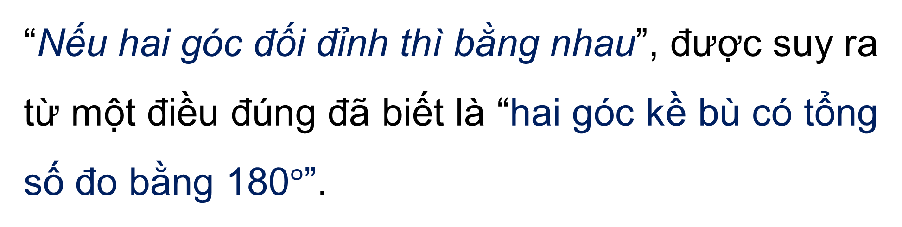
1. Định lí. Giả thiết và kết luận của định lí
“Nếu hai góc đối đỉnh thì bằng nhau”, được suy ra từ một điều đúng đã biết là “hai góc kề bù có tổng số đo bằng 180$°$”.
Ví dụ
Đó là một định lí
Nếu hai góc đối đỉnh thì bằng nhau
Giả thiết
Kết luận
Điều đã cho
Điều phải suy ra

Slide 5


KẾT LUẬN
Định lí là một khẳng định được suy ra từ những khẳng định đúng đã biết. Mỗi định lí thường được phát biểu dưới dạng:
Nếu .... thì .....
Phần giữa từ “nếu ” và từ “thì” là giả thiết (GT) của định lí.
Phần sau từ “thì” là kết luận (KL) của định lí.

Slide 6
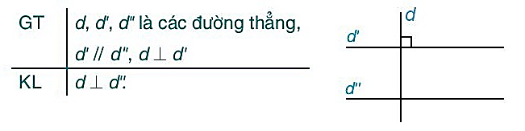
Ví dụ
Giả thiết là “một đường thẳng vuông góc với một trong hai đường thẳng song song”;
Trong định lí “Một đường thẳng vuông góc với một trong hai đường thẳng song song thì nó cũng vuông góc với đường thẳng còn lại” thì có:
Kết luận là “nó cũng vuông góc với đường thẳng còn lại”.
Ta có thể viết giả thiết, kết luận trên bằng kí hiệu như sau:

Slide 7
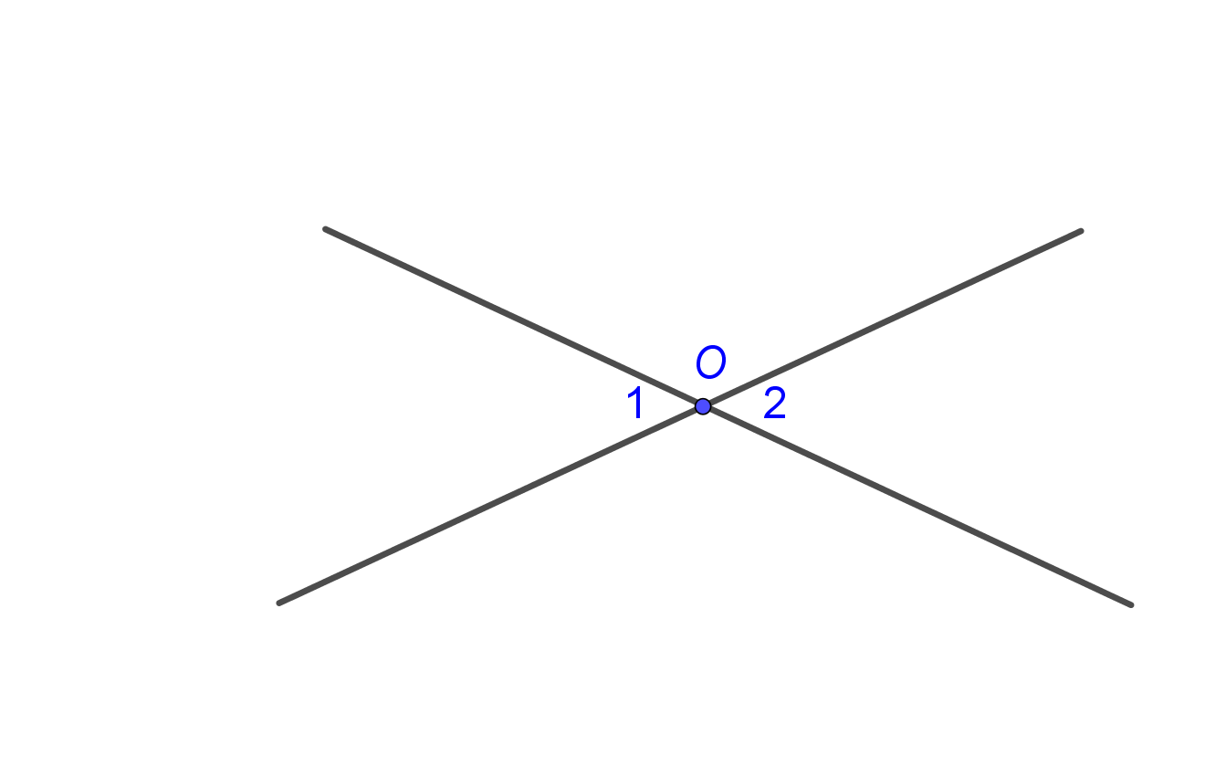

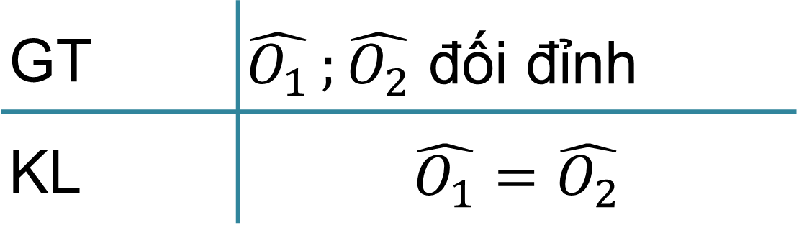
Luyện tập 1
Hoạt động nhóm 4
LUYỆN TẬP 1
Giả thiết: hai góc đối đỉnh.
Kết luận: bằng nhau.
Vẽ hình và viết giả thiết, kết luận của định lí:
“Hai góc đối đỉnh thì bằng nhau”
GT | $\hat{O_{1}};{\hat{O_{2}}}$ đối đỉnh
KL | $$\hat{O_{1}}=\hat{O_{2}}$$

Slide 8
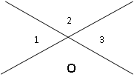
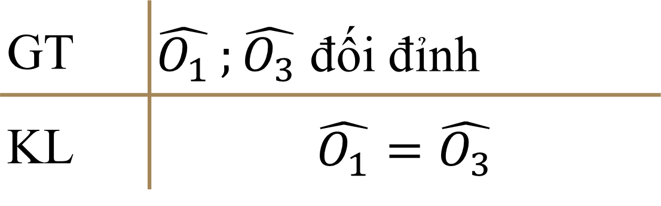
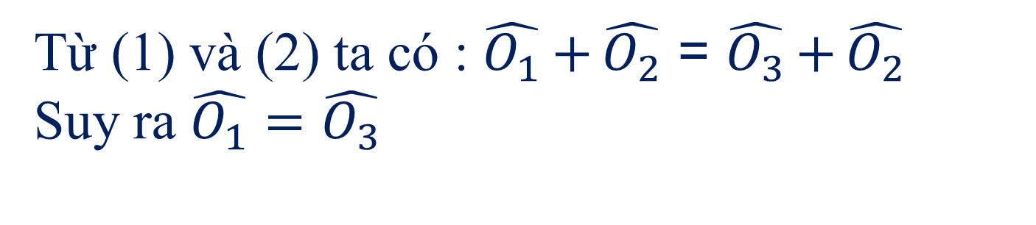
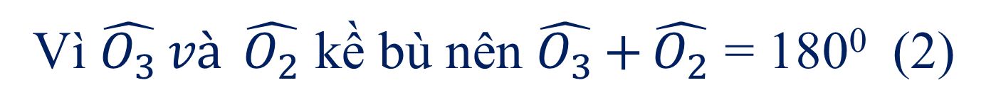
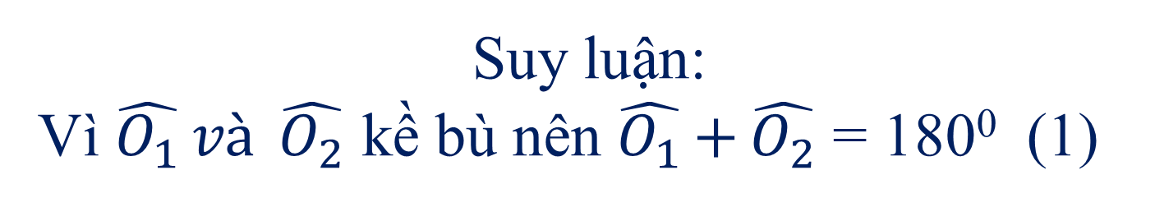
Suy luận:
Vì $\hat{O_{1}}và{\hat{O_{2}}}$ kề bù nên $\hat{O_{1}}+{\hat{O_{2}}}$ = 180⁰ (1)
Vì $\hat{O_{3}}và{\hat{O_{2}}}$ kề bù nên $\hat{O_{3}}+{\hat{O_{2}}}$ = 180⁰ (2)
Giả thiết: hai góc đối đỉnh.
Kết luận: bằng nhau.
Từ (1) và (2) ta có : $\hat{O_{1}}+{\hat{O_{2}}}$ = $\hat{O_{3}}+{\hat{O_{2}}}$
Suy ra $\hat{O_{1}}=\hat{O_{3}}$
GT | $\hat{O_{1}};{\hat{O_{3}}}$ đối đỉnh
KL | $$\hat{O_{1}}=\hat{O_{3}}$$
CHỨNG MINH ĐỊNH LÍ

Slide 9
2. Thế nào là chứng minh định lí?
Chứng minh một định lí là dùng lập luận để từ giả thiết và những khẳng định đúng đã biết suy ra kết luận của định lí.

Slide 10
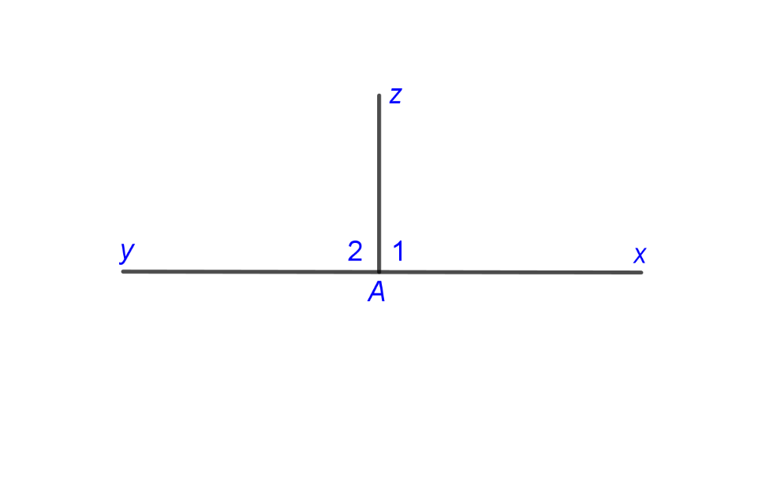
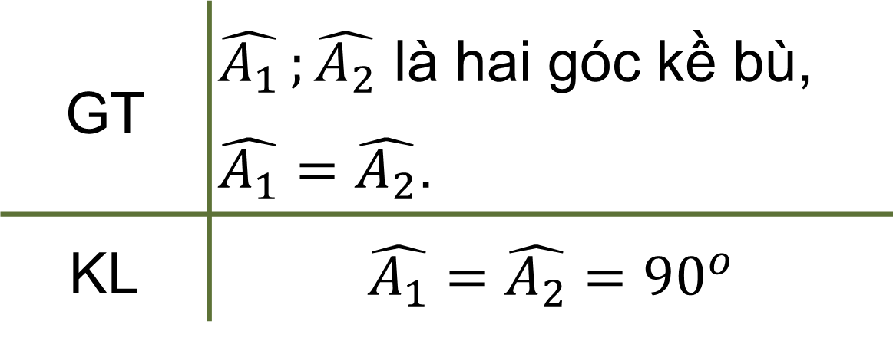
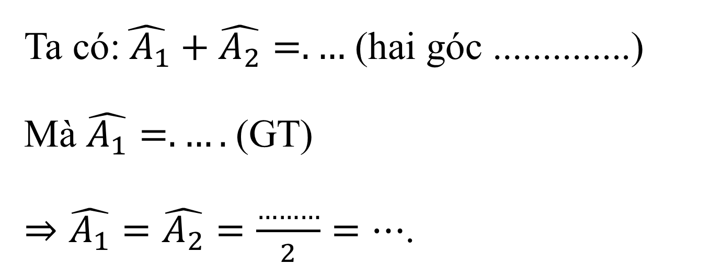
Luyện tập 2
GT | $\hat{A_{1}};{\hat{A_{2}}}$ là hai góc kề bù, $\hat{A_{1}}=\hat{A_{2}}$.
KL | $$\hat{A_{1}}=\hat{A_{2}}=90^{o}$$
Em hãy chứng minh định lí: “Hai góc kề bù bằng nhau thì mỗi góc là một góc vuông”.
Chứng minh
Ta có:$\hat{{ A}_{1}}+\hat{A_{2}}=.…$ (hai góc ..............)
Mà $\hat{A_{1}}=.….$(GT)
$⇒\hat{A_{1}}=\hat{A_{2}}=\frac{………}{2}=…$.

Slide 11
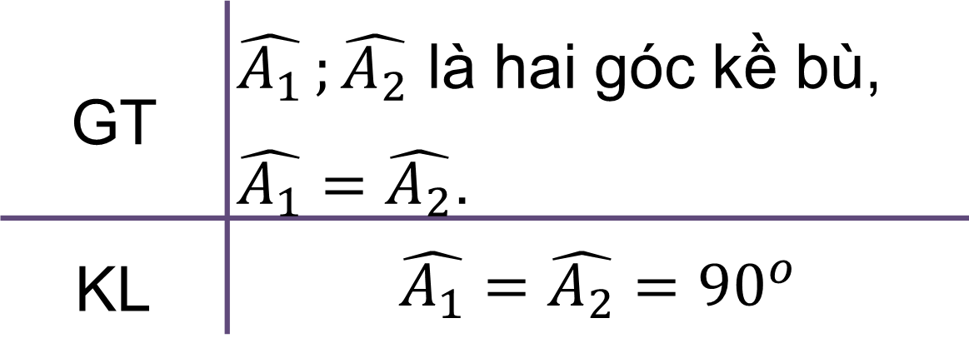
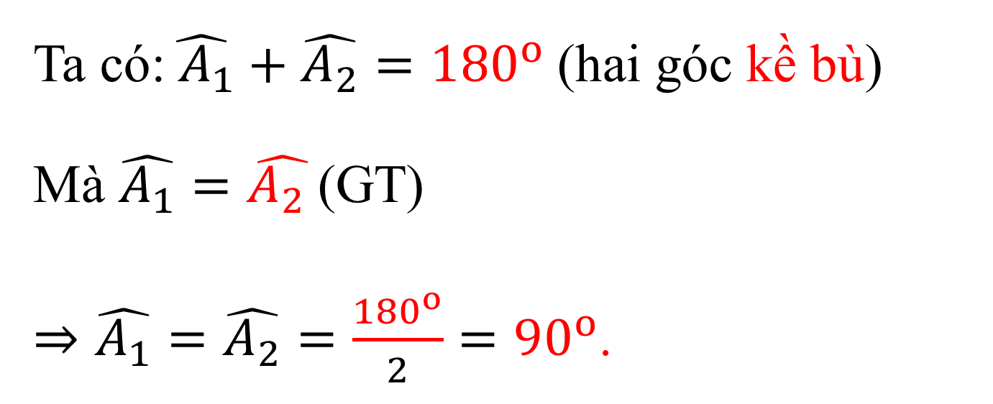
Luyện tập 2
GT | $\hat{A_{1}};{\hat{A_{2}}}$ là hai góc kề bù, $\hat{A_{1}}=\hat{A_{2}}$.
KL | $$\hat{A_{1}}=\hat{A_{2}}=90^{o}$$
Em hãy chứng minh định lí: “Hai góc kề bù bằng nhau thì mỗi góc là một góc vuông”.
Chứng minh
Ta có:$\hat{{ A}_{1}}+\hat{A_{2}}=180^{o}$ (hai góc kề bù)
Mà $\hat{A_{1}}=\hat{A_{2} }$(GT)
$⇒\hat{A_{1}}=\hat{A_{2}}=\frac{180^{o}}{2}=90^{o}$.

Slide 12



Tranh luận
Hai góc đối đỉnh thì chắc chắn bằng nhau rồi. Liệu hai góc bằng nhau thì có đối đỉnh không nhỉ?
Tớ nghĩ đó là điều không đúng! Nhưng làm thế nào để khẳng định điều đó không đúng nhỉ?

Slide 13

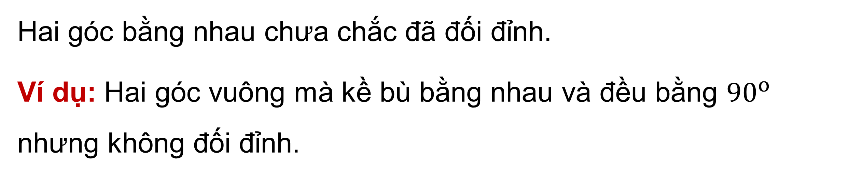
Hai góc bằng nhau chưa chắc đã đối đỉnh.
Ví dụ: Hai góc vuông mà kề bù bằng nhau và đều bằng $90^{o}$ nhưng không đối đỉnh.

Slide 14

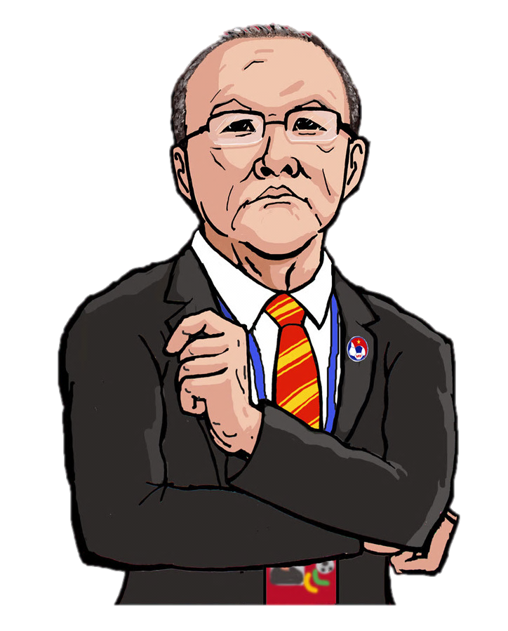
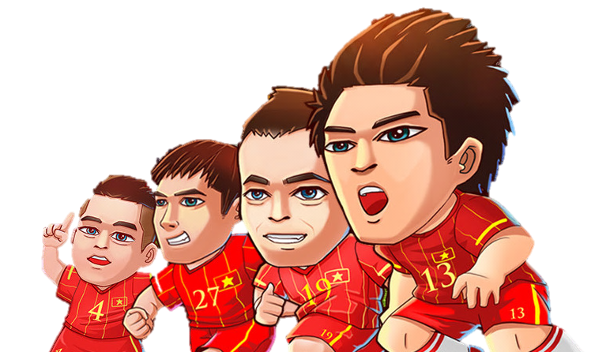
TRÒ CHƠI
EM TẬP LÀM THỦ MÔN

Slide 15
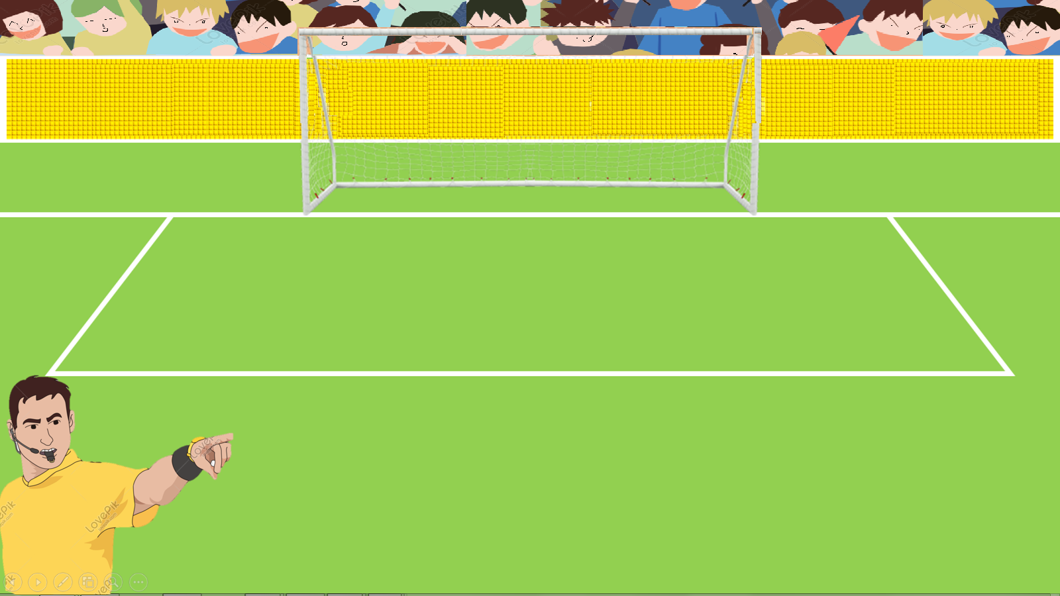

Slide 16





Phần thưởng
Câu 1: Một khẳng định được suy ra từ những khẳng định được coi là đúng thì gọi là gì?
A. Định nghĩa
B. Định lí
C. Tiên đề
D. Cả 3 đáp án trên đều đúng

Slide 18
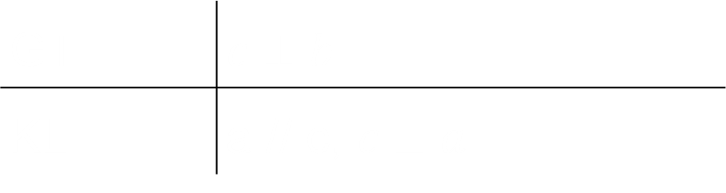
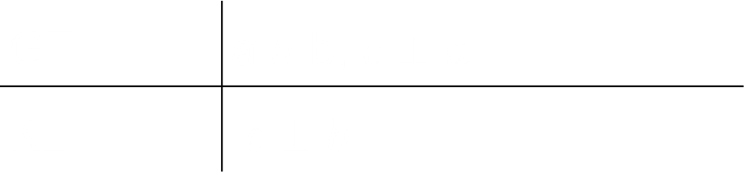
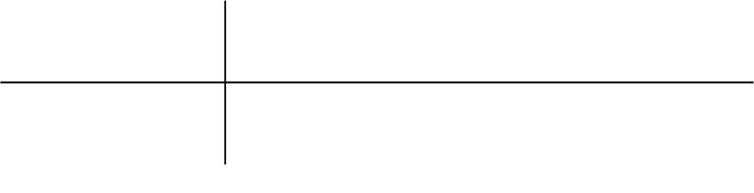
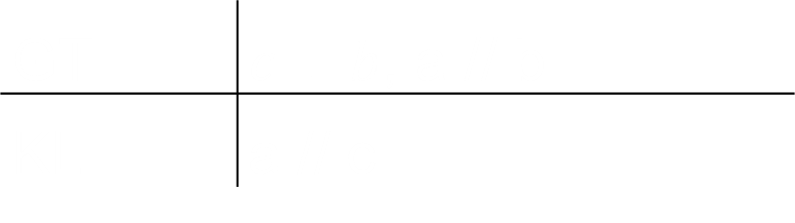
Phần thưởng
Câu 2: Cho định lí: “Nếu một đường thẳng vuông góc với một trong hai đường thẳng song song thì nó vuông góc với đường thẳng kia” có GT, KL là:
A.
B.
GT | $c⊥b$, a // b
KL | a // c
GT | $$c⊥b$$
KL | a // c, $c⊥a$
D.
C.
GT | a // b, $c⊥a$
KL | $c⊥b$
GT | $c⊥b$; $c⊥a$
KL | a // b

Slide 20
Phần thưởng
Câu 3: Định lí: “Nếu một đường thẳng cắt hai đường thẳng song song thì hai góc so le trong bằng nhau” có Giả thiết là:
A. “một đường thẳng cắt hai đường thẳng song song ”
B. “một đường thẳng cắt hai đường thẳng song song thì hai góc so le trong bằng nhau”
C. “hai góc so le trong bằng nhau”
D. “Nếu một đường thẳng cắt hai đường thẳng”

Slide 22
Phần thưởng
Câu 4: Chứng minh định lí là:
A. Dùng hình vẽ để suy ra kết luận
B. Dùng lập luận để từ kết luận và những khẳng định đúng đã biết để suy ra giả thiết
C. Dùng lập luận để từ giả thiết và những khẳng định đúng đã biết để suy ra kết luận
D. Dùng đo đạc trực tiếp để dẫn đến kết luận

Slide 23

HƯỚNG DẪN VỀ NHÀ
1
2
3
Ghi nhớ các kiến thức đã học
Hoàn thành bài tập trong SGK
Chuẩn bị bài “Luyện tập chung”

Slide 24
Phần thưởng của bạn là một điểm 10
Câu 3

Slide 25

Phần thưởng của bạn là 1 tràng pháo tay thật to của cả lớp
Câu 2

Slide 26
Phần thưởng của bạn là một điểm 9
Câu 4

Slide 27
Phần thưởng của bạn là một điểm 8
HDVN

